Slide 1
سخت کاری سطحی

Slide 2
Surface Hardening or Case Hardening
سخت کاری سطحی (Surface Hardening or Case Hardening):
1- بدون تغییر ترکیب شیمیایی
2- همراه با تغییر ترکیب -پوشش های نفوذی

Slide 3
سخت کاری سطحی بدون تغییر ترکیب
سخت کاری سطحی بدون تغییر ترکیب شیمیایی نوعی از Case Hardening است.
در فولادهای حاوی 0/35 درصد کربن یا بیشتر: آستنیته کردن سطح + سرد کردن سریع
گرم کردن سطح به چه روشی؟؟
1- سخت کردن القایی (Induction Hardening)
2- سخت کردن شعله ای (Flame Hardening)
3- استفاده از پرتوهای پرانرژی

Slide 4
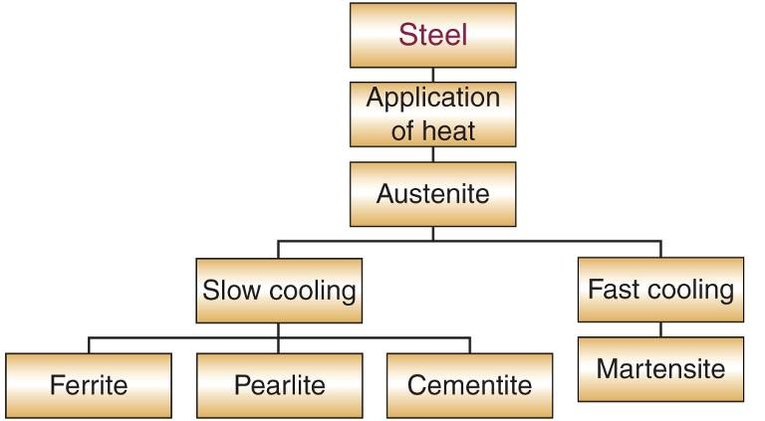
سخت کاری سطحی

Slide 5
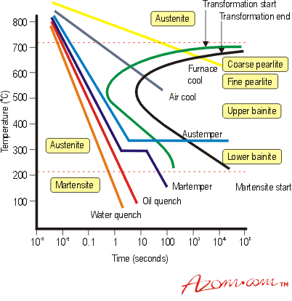
سخت کاری سطحی

Slide 6
1- سخت کردن القایی (Induction Hardening)
عبور جریان متناوب با فرکانس بالا داخل سیم پیچ، باعث تولید جریان مغناطیسی (جریان های سرگردان) در اطراف آن می شود. با عبور این جریان از قطعه فولادی، دمای آن بالا می رود.
δ: عمق نفوذ جریان (m)
ρ: مقاومت الکتریکی سیم پیچ (ohm.m)
µ: نفوذپذیری مغناطیسی نسبی
f: فرکانس جریان (Hz)
فرکانس مورد استفاده در این روش بین0/5 تا 500 کیلوهرتز تغییر می کند.
فرکانس 0/5 تا 100 کیلوهرتز: حداقل ضخامت 1/5 میلیمتر
فرکانس 100 تا 500 کیلوهرتز: حداقل ضخامت 0/2 میلیمتر
با این روش فولاد سریع تر از مس گرم می شود.
$$δ=503\sqrt{\frac{ρ}{μf}}$$

Slide 7
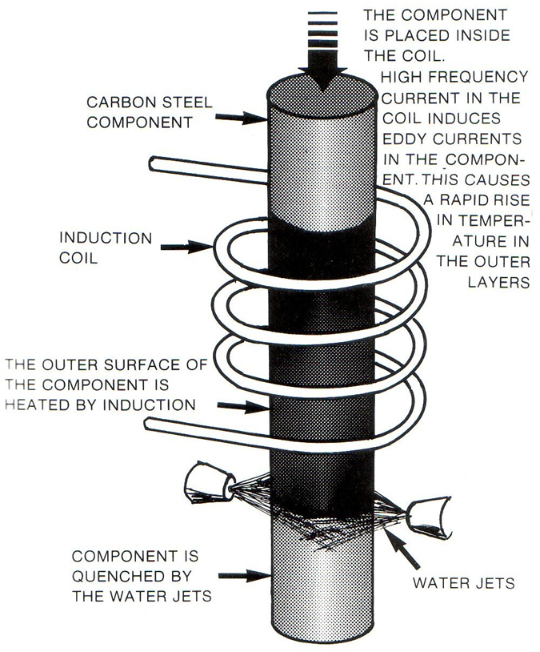
1- سخت کردن القایی (Induction Hardening)

Slide 8
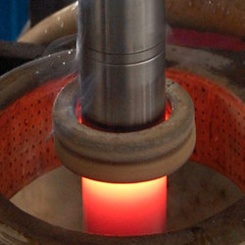
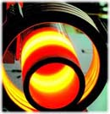
1- سخت کردن القایی (Induction Hardening)

Slide 9
1- سخت کردن القایی (Induction Hardening)
مزایا:
1- سخت کردن موضعی است و احتمال اعوجاج و تغییر فرم کمتر است.
2- احتمال اکسید شدن کم است.
3- سرعت عمل بالا است.
4- در سطح تنش پسماند فشاری ایجاد شده و مقاومت خستگی بالا می رود.
5- به دلیل سرعت بالای آستنیته شدن، ممکن است مکانیزم آستنیته شدن به جای نفوذی، برشی شده و سختی بیشتر شود.
محدودیت ها:
1- این روش معمولاً برای اشکال مدور و فولادهای با درصد کربن متوسط یا زیاد استفاده می شود.
2- محدودیت به لحاظ تجهیزات

Slide 10
2- سخت کردن شعله ای (Flame Hardening)
ضخامت پوسته سخت شده: بین 3 تا 12 میلیمتر
تنظیم شعله بسیار مهم است تا سطح اکسید نشود.
روش شعله نسبت به روش القاء موضعی تر است.

Slide 11
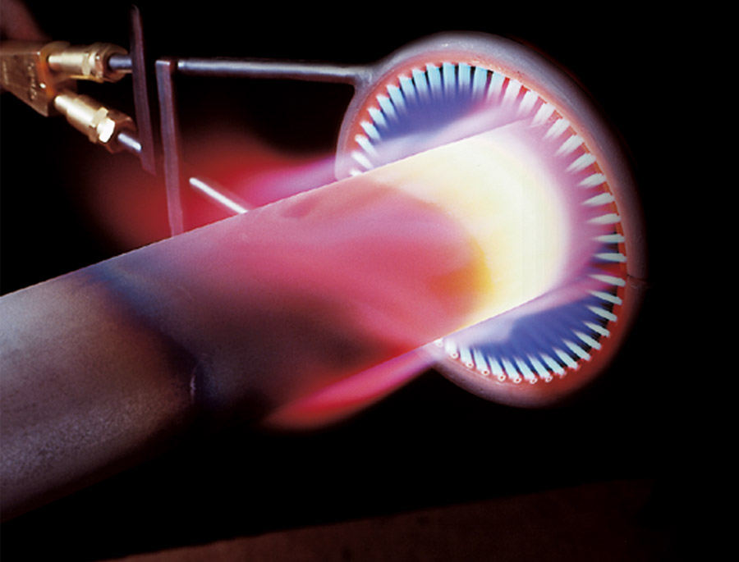
2- سخت کردن شعله ای (Flame Hardening)

Slide 12
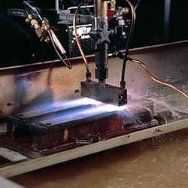
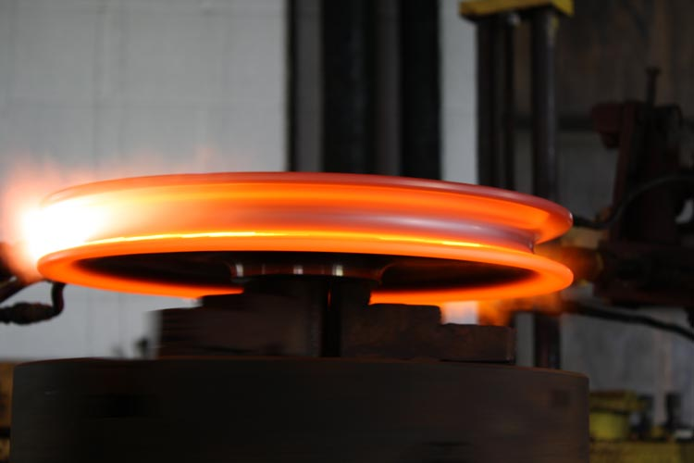
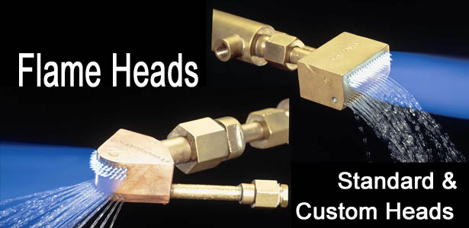
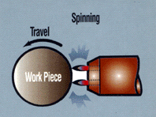
2- سخت کردن شعله ای (Flame Hardening)
سخت کردن شعله ای نقطه ای (SPOT Flame Hardening)
سخت کردن شعله ای چرخان (SPIN Flame Hardening)
سخت کردن شعله ای پیوسته (PROGRESSIVE Flame Hardening)

Slide 13
2- سخت کردن شعله ای (Flame Hardening)
مزایا:
1- روش سریع
2- روش اقتصادی است
3- قطعات بزرگ را می توان به این روش سخت کاری سطحی نمود.
معایب:
1- اکسایش سطح بدلیل تماس مستقیم با اکسیژن
2- کاهش درصد کربن سطح بدلیل تماس مستقیم با اکسیژن هوا

Slide 14
مقایسه سرعت گرم شدن
˚C/s 1000 : القائی
˚C/s 90 : شعله ای
˚ C/s 3-1/5 : کوره ای

Slide 15
3- پرتوهای پرانرژی energy beam surface engineering
1- پرتو لیزر (Laser Beam)
2- پرتو الکترونی(Electron Beam)

Slide 16
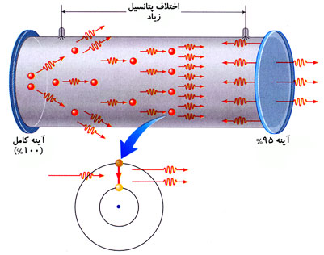
3- پرتوهای پرانرژی لیزر
لیزر (Light Amplification by Stimulated Emission Radiation)
لیزرها می توانند دارای طول موج هایی در محدوده مادون قرمز تا ماوراء بنفش باشند.
هلیم-نئون، دی اکسیدکربن، نئودیمیم: ایتریم آلومینیم گارنت (Y₃Al₅O₁₂) (Nd:YAG)
neodymium-doped yttrium aluminum garnet

Slide 17
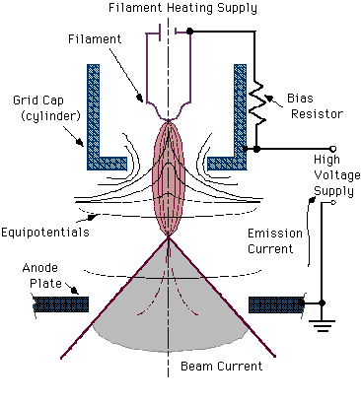
3- پرتوهای پرانرژی پرتو الکترونی
یک تفنگ الکترونی است که درون آن یک فیلمان (کاتد) مثل w و آند وکویل های الکترومغناطیسی وجود دارد.

Slide 18
3- پرتوهای پرانرژی
عملیات سطحی با استفاده از پرتوهای پرانرژی:
1- اصلاح ریزساختار:
Surface Hardening/Transformation Hardening
Surface Melting/ Liquid phase surface engineering
Surface Shocking/Shock Hardening
2- اصلاح ریزساختار و ترکیب شیمیایی:
Laser Surface Alloying
Laser Surface Cladding

Slide 19
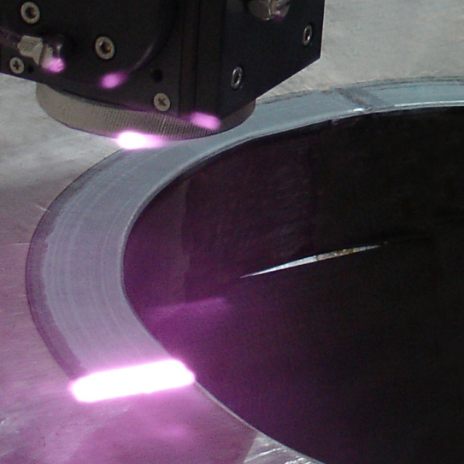
3- پرتوهای پرانرژی بدون تغییر ترکیب
1- سختی از طریق استحاله (Transformation Hardening)
در اثر عبور پرتو از سطح، دمای آن بالا رفته و سطح قطعه آستنیته می شود (سطح ذوب نمی شود).
نیازی به محیط خنک کننده نیست و در واقع Self quenching وجود دارد (با توجه به ضخامت قطعه).

Slide 20
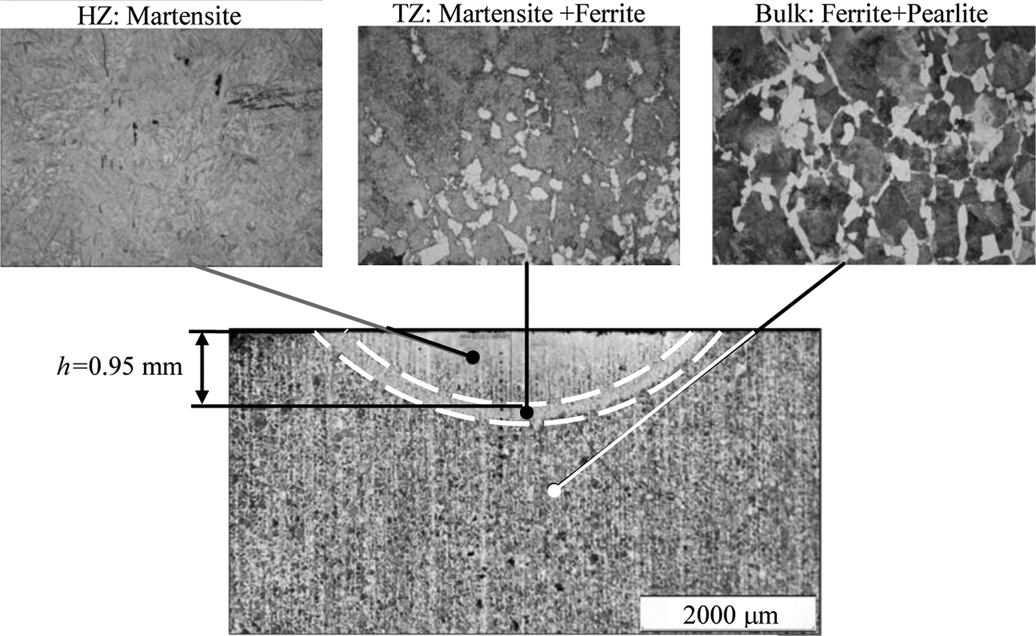
3- پرتوهای پرانرژی بدون تغییر ترکیب

Slide 21
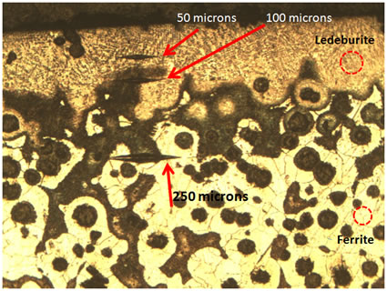
3- پرتوهای پرانرژی بدون تغییر ترکیب
2- سختی از طریق ذوب سطحی (Surface Melting)
هنگام عبور پرتو از سطح، ذوب شدن سطح رخ می دهد و پس از عبور پرتو، انجماد سریع اتفاق می افتد (مثل جوشکاری).
وقتی لایه سطحی ذوب می شود دمای آن توسط زیر لایه گرفته می شود و Self quenching رخ می دهد و ساختار ریزتری به وجود می آید.
فرصتی برای جدایش نیست و عناصر آلیاژی به صورت فوق اشباع در فلز پایه می مانند (افزایش حد حلالیت).
به دلیل عدم جدایش ساختار همگنی به وجود می آید (افزایش مقاومت به خوردگی)
به وجود آمدن ساختارهای غیر تعادلی.
به وجود آمدن ساختارآمورف در اثر انجماد سریع.
به این فرایند Laser Glazing نیز گفته می شود.

Slide 22
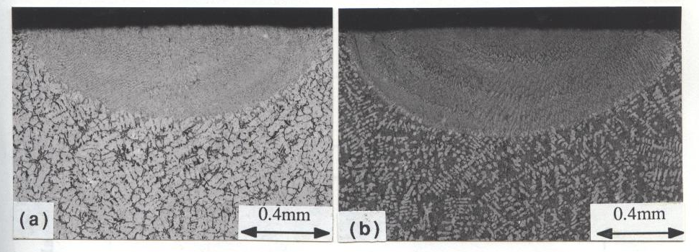
3- پرتوهای پرانرژی بدون تغییر ترکیب

Slide 23
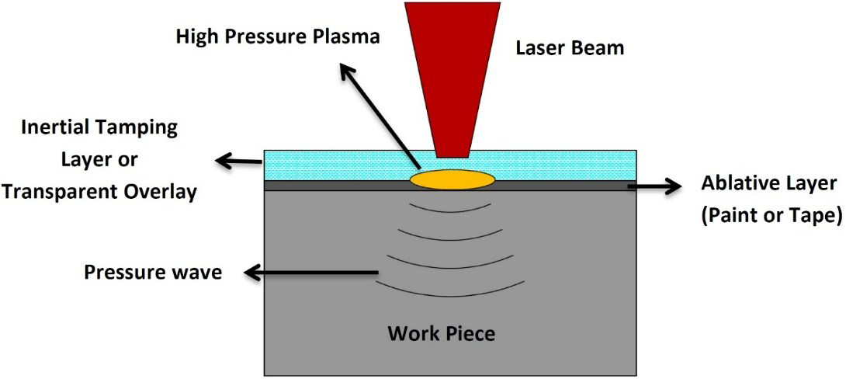
3- پرتوهای پرانرژی بدون تغییر ترکیب
3- Laser Shocking or Laser Peening
در اینجا بحث حرارت دهی قطعه نیست، بلکه از طریق ایجاد امواج Shock Waves باعث تغییر شکل پلاستیک سطح و سخت کردن سطح می شود.
جذب انرژی توسط لایه سیاه، تبخیر آن و تولید پلاسما، محدود شدن انرژی این پلاسما توسط لایه شفاف (آب)، ایجاد امواج شوک روی سطح قطعه

Slide 24
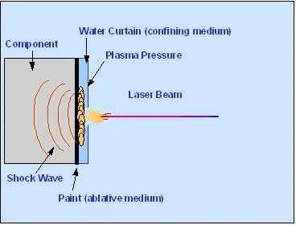
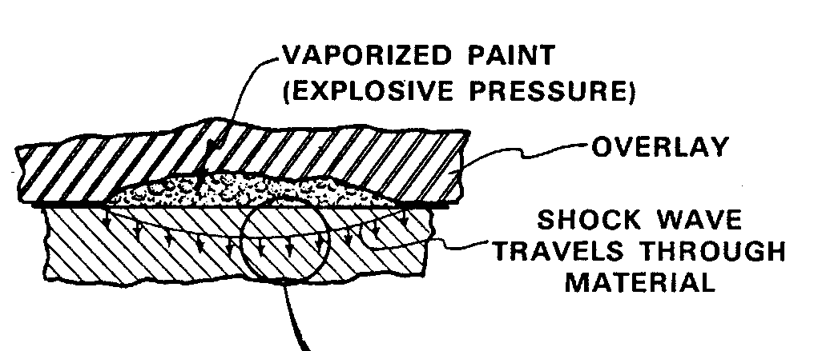
3- پرتوهای پرانرژی بدون تغییر ترکیب
3- Laser Shocking or Laser Peening

Slide 25
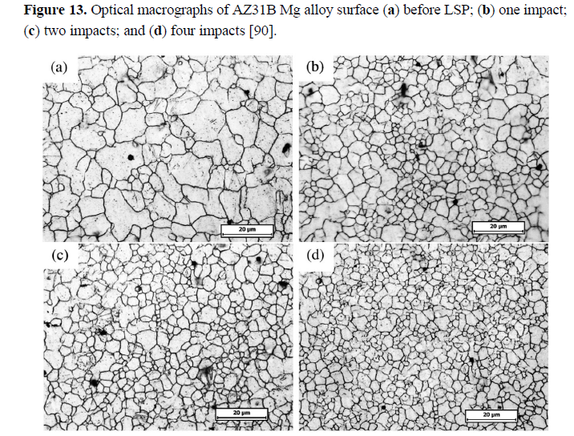
Laser Shocking or Laser Peening

Slide 26
3- پرتوهای پرانرژی تغییر ترکیب شیمیایی
1- آلیاژسازی سطحی (Surface Alloying)
به دو صورت انجام می گیرد:
پیش نشست: با استفاده از آبکاری یا روش های دیگر یک لایه روی سطح می نشانند و سپس با استفاده از پرتو سطح را ذوب می کنند.
هم نشست: در این روش هنگام ذوب سطح، عنصر آلیاژی را اضافه می کنند.
می توان ذوب سطحي را در اتمسفری انجام داد که حاوی عنصر آلیاژی مورد نظر باشد مثل ذوب سطحی Ti در اتمسفر نیتروژن - آرگون.

Slide 27
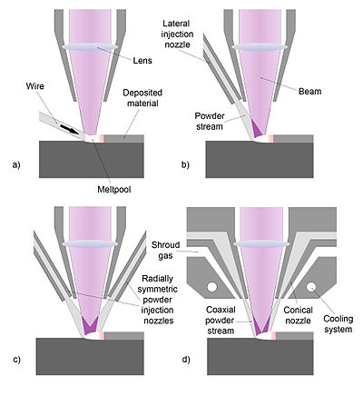
3- پرتوهای پرانرژی تغییر ترکیب شیمیایی
2- Laser Cladding
مشابه آلیاژسازی سطحی است با این تفاوت که جنس سطح عموما ً از جنس عنصری است که به سطح اضافه نموده اند (زیر لایه کمتر ذوب می شود).

Slide 28
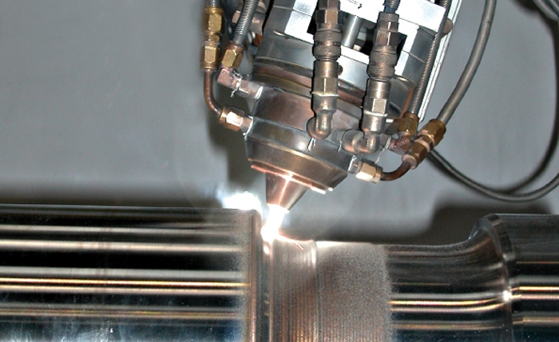
3- پرتوهای پرانرژی تغییر ترکیب شیمیایی
2- Laser Cladding

Slide 29
3- پرتوهای پرانرژی
مزایا نسبت به سخت کردن القایی و شعله ای:
سخت کردن کاملا ًموضعی است.
عدم نیاز به محیط خنک کننده
سرعت خنک کنندگی بسیار بالا (قابل استفاده برای فولادهای کم کربن و کم آلیاژ)
حرارت داده شده به قطعه در مجموع کم است و احتمال اعوجاج کم می باشد.
درجه انعطاف پذیری و اعمال فرایند بسیار بالا است (قابل استفاده برای قطعات با پیچیدگی زیاد).
قابلیت کنترل فرایند (عمق سختی و ... )
روش بسیار تمیزی است.
یک روش پایانی است و پس ازآن عملیاتی صورت نمی گیرد.
قابلیت اتوماسیون.
سختی به دست آمده دراین روش نسبت به بقیه روشها کمی بیشتر است.

Slide 30
3- پرتوهای پرانرژی پرتو الکترونی
مقایسه دو پرتو لیزر و الکترونی:
1- جذب بالاتر پرتو الکترونی نسبت به روش لیزر (بالای % 90)
2- سرعت عمل کمتر پرتو الکترونی نسبت به روش لیزر (مشکلات ایجاد خلاء)
3- نیاز به ایجاد خلأ برای تولید پرتو الکترونی
4- انعطاف پذیری کمتر در استفاده از پرتو الکترونی نسبت به روش لیزر

Slide 31
THE END

